Slide 1


건국대학교 공학대학원 AI전공
AI 거버넌스 : 관련 법과 국제표준
제9강
https://github.com/yangguibee/AIG
2026년 1학기 양희정
guibee@konkuk.ac.kr
heejung.yang@bok.or.kr

Slide 2
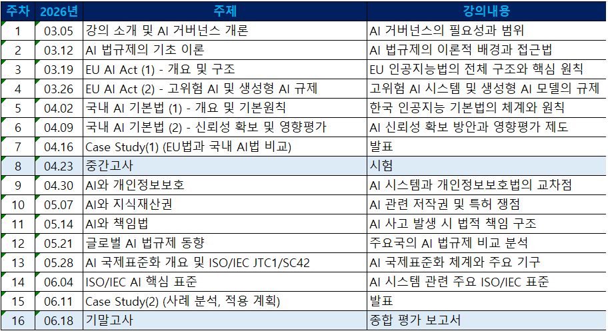
강의 계획

Slide 3
강의 구성
1. AI 투명성 확보 가이드라인
AI 거버넌스①②
2. AI 안전성 확보 가이드라인
3. 고영향 AI 판단 가이드라인
EU AI Act③ ④
AI 법
4. 고영향 AI 사업자 책무 가이드라인
KOR AI기본법⑤⑥
5. AI 영향평가 가이드라인
Case Study⑦⑧
1. 준비 단계 : ISO/IEC 22989 (개념 및 용어)
ISO/IEC 23053 (ML 프레임워크)
2. 방향 설정 : ISO/IEC 38507 (AI 거버넌스)
3. 시스템 구축 : ISO/IEC 42001 (AI 경영시스템)
ISO/IEC 25059 (AI 시스템 품질 모델)
4. 실행 및 관리 : ISO/IEC 5259 (데이터 품질)
ISO/IEC 23894 (리스크 관리)
ISO/IEC 27090/27091 (정보 보호)
5. 검증 및 개선 : ISO/IEC 24029 (분석적 평가)
ISO/IEC 24028 (신뢰성 편향)
개인정보보호①
지식재산권②
AI 국제표준
책임법③
글로벌 규제④
ISO/IEC⑤⑥
Case Study⑦⑧

Slide 4


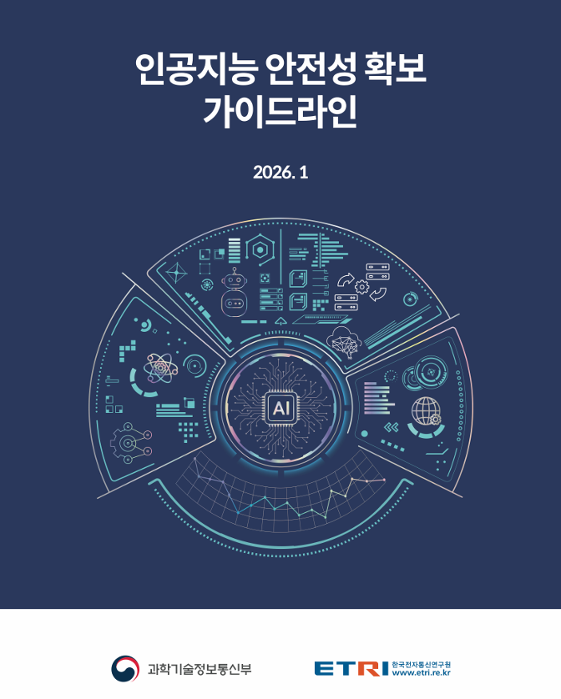
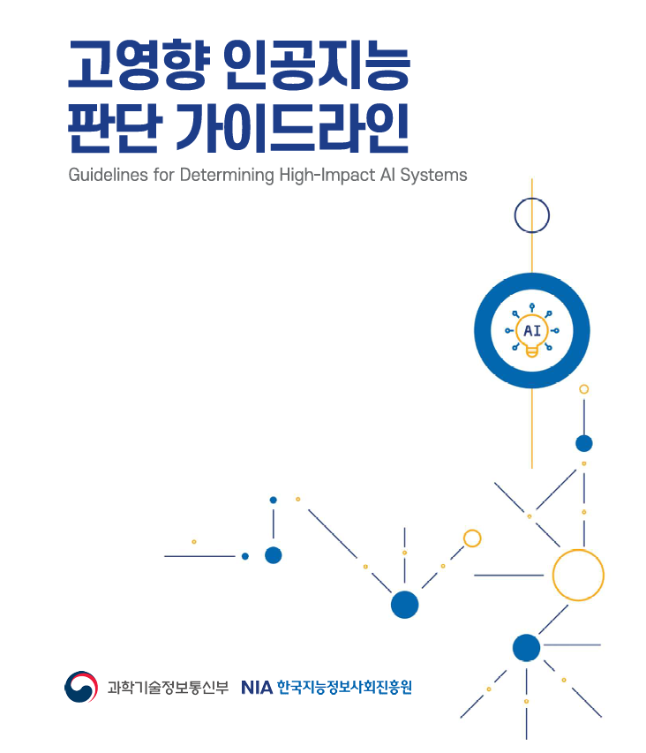

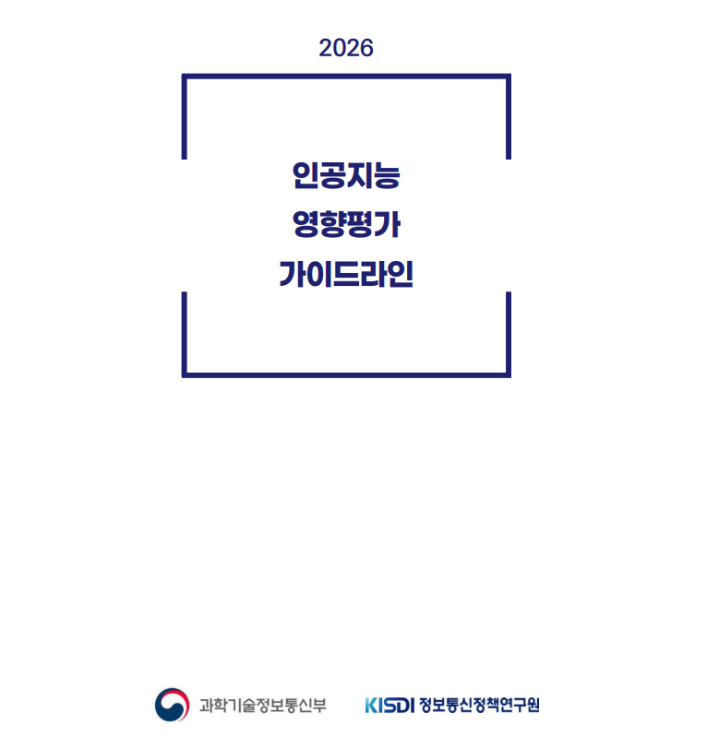
[1] AI 투명성 확보 가이드라인(한국정보통신기술협회, 과학기술정보통신부)
AI 사용·생성 결과를 사용자에게 명확히 알림
[2] AI 안전성 확보 가이드라인(과학기술정보통신부, 한국전자통신연구원)
위험관리·리스크 완화 체계 구축
[3] 고영향 AI 판단 가이드라인(과학기술정보통신부, 한국지능정보화사회진흥원)
어떤 AI가 고영향 AI인지 판정하는 기준 제공
[4] 고영향 AI 사업자 책무 가이드라인(과학기술정보통신부, 한국정보통신기술협회)
고영향 AI 운영자에 대한 구체적 책임 규정
[5] AI 영향평가 가이드라인(과학기술정보통신부, 정보통신정책연구원)
기본권·사회적 영향의 사전·사후 평가 https://www.sw.or.kr/AI_act_helpdesk/board.jsp?bcIdx=64993
6강.
국내AI기본법(2/2)
AI Guideline

Slide 5
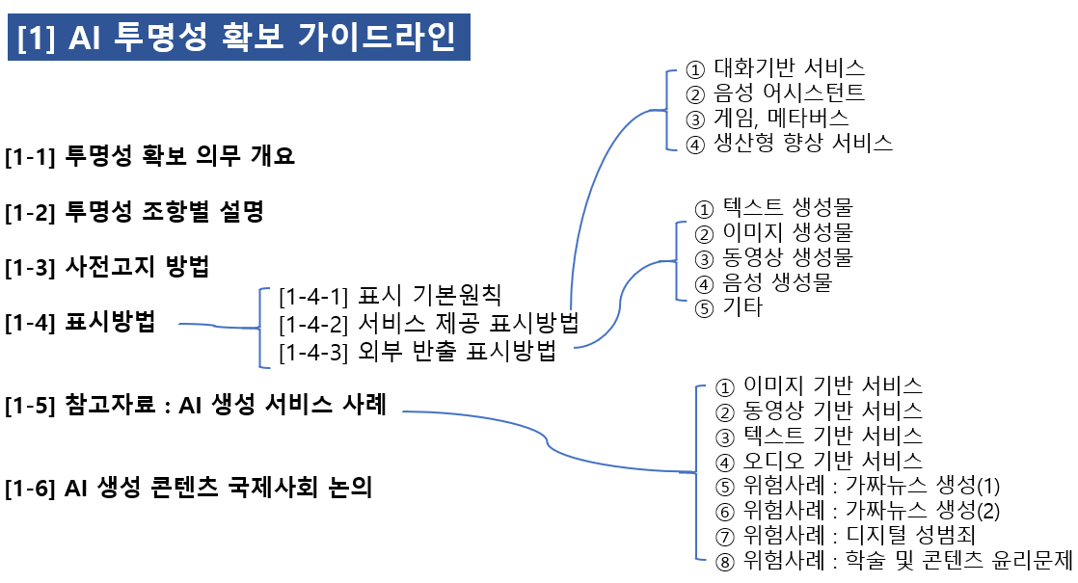
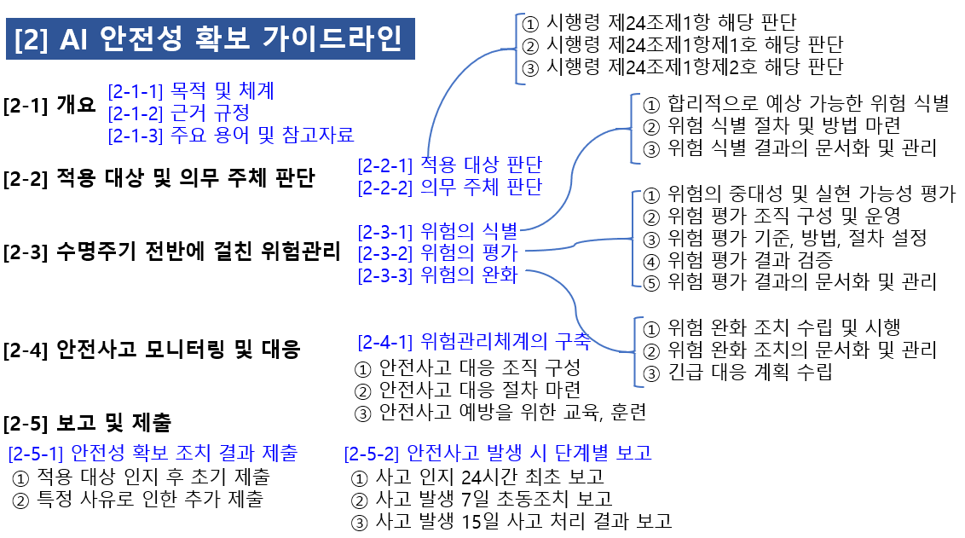
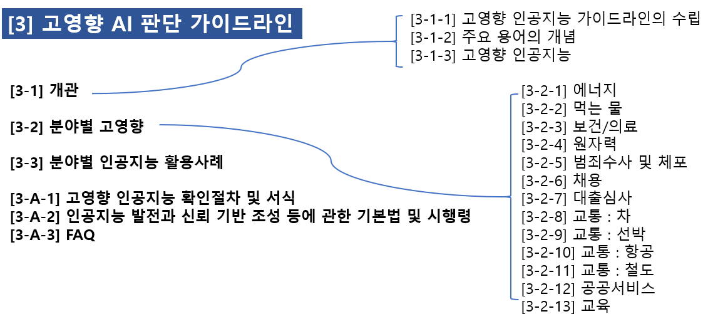
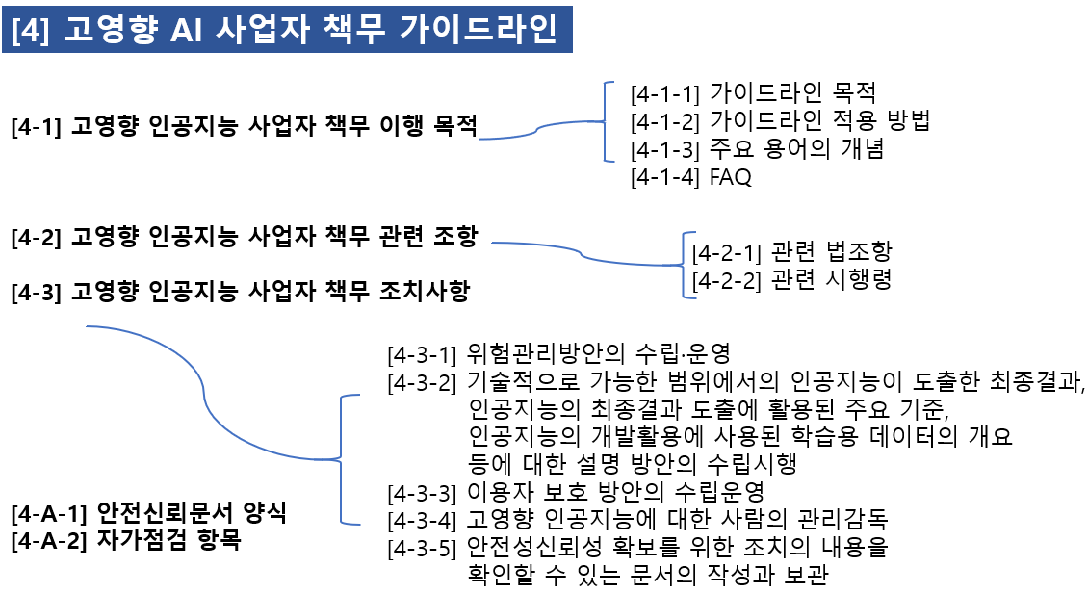
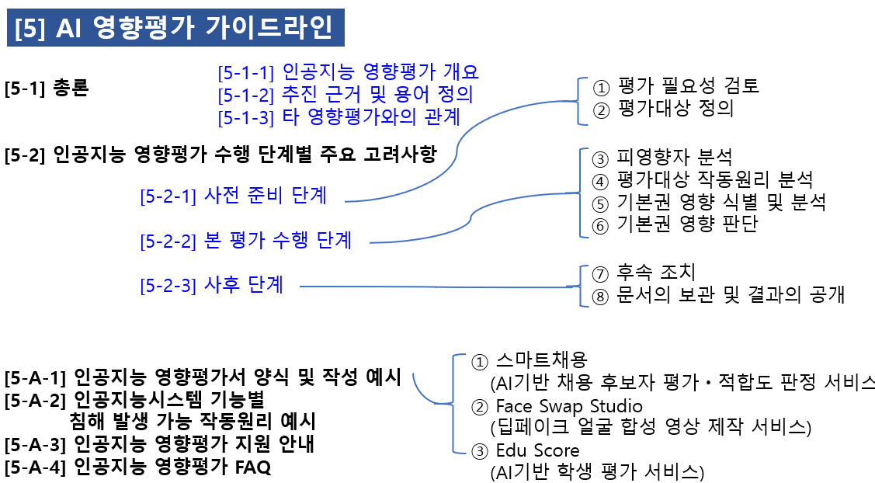

Slide 6
9강.
AI와 개인정보보호

Slide 7
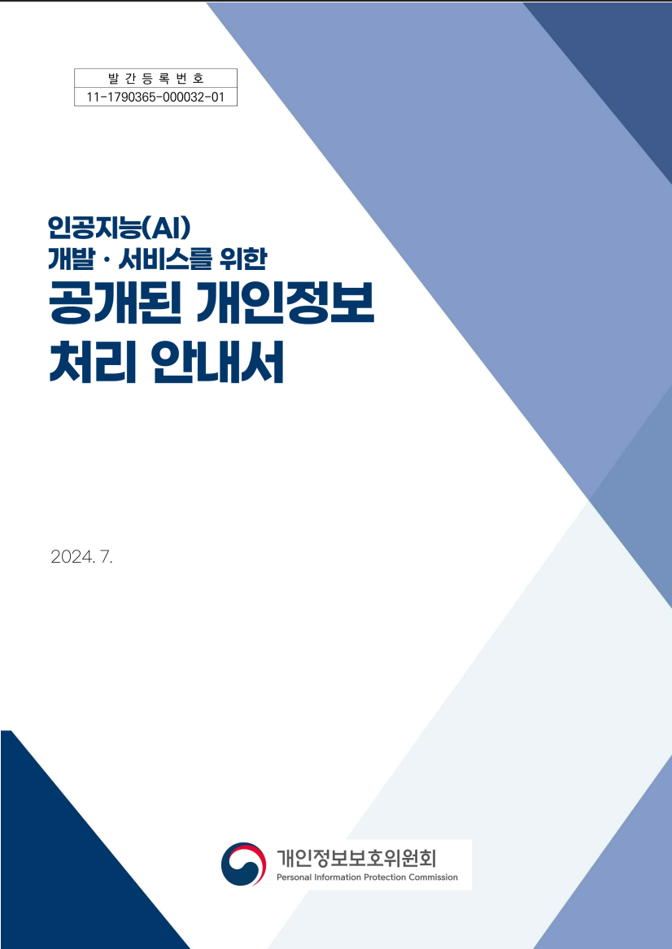
AI 개발 서비스를 위한
공개된 개인정보처리안내서
Ⅰ 개요
(1) 안내서 성격
(2) 적용 대상
Ⅱ 공개된 게인정보 처리의 법적 근거
Ⅲ 안전성 확보조치 기준
기술적 조치
(1-1) 학습데이터 수집 출처 검증·관리
(1-2) 개인정보 유·노출 방지
(1-3) 개인정보의 안전한 저장 및 관리
(1-4) 미세조정을 통한 안전장치 추가
(1-5) 프롬프트 및 출력 필터링 적용
(1-6) 학습 결과에서 특정 데이터 삭제(머신 언러닝 등)
관리적 조치
(2-1) 학습데이터 처리기준 정립 및 개인정보 처리방침에 공개
(2-2) 개인정보 영향평가 수행 고려
(2-3) ‘(가칭) AI 프라이버시 레드팀’ 구성·운영
(2-4) 오픈소스, API 등 AI 개발·배포 특성에 따른 안전조치
Ⅳ. 정보주체 권리보장 방안
V. 책임있는 AI개발 활용을 위한 AI 기업 등의 역할
부록
자주 묻는 질문(FAQ)
AI 단계별 주요 프라이버시 이슈
공개된 개인정보 관련 국내외 논의 동향

Slide 8
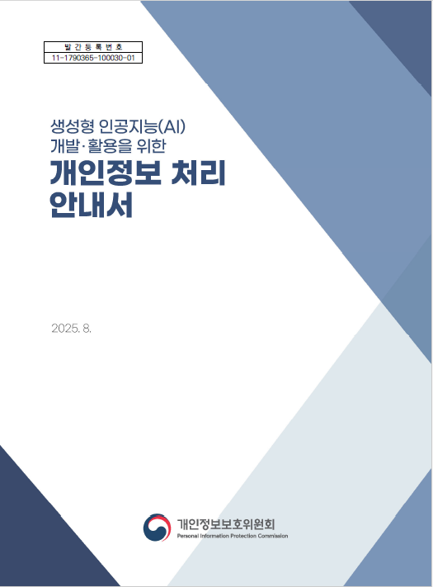
생성형 AI 개발활용을 위한
개인정보처리안내서
Ⅰ 개요
1. 발간 배경 및 목적
[참고] 본 안내서에 포함된 주요 법령 및 정책 사례
2. 적용 범위 및 성격
Ⅱ 생성형 AI 개발･활용 단계
Ⅲ 생성형 AI 개발･활용 단계별 고려사항
1. 목적 설정
가. 수집 목적 내 서비스 개선･고도화
나. 수집 목적과의 합리적 관련성 있는 이용
다. 당초 수집 목적과 별개의 신규 서비스 개발
라. 특수한 개인정보의 처리
2. 전략 수립
3. AI 학습 및 개발
데이터 수준
모델 수준
시스템 수준
4. 시스템 적용 및 관리
배포전 점검사항
모니터링, 정보주체 권리보장, 투명성 확보
5. AI 프라이버시 거버넌스 체계

Slide 9
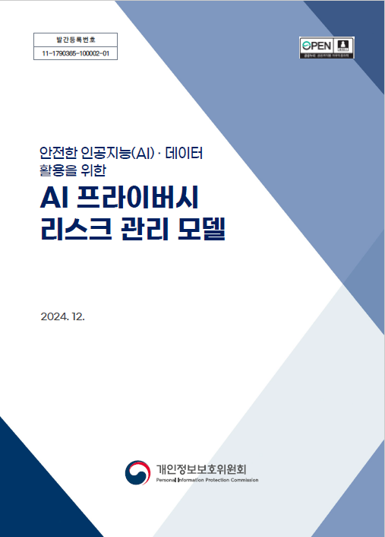
Ⅰ 개요
01 논의 배경
02 적용 범위
03 개인정보 보호법 및 타 안내서 등과의 관계
Ⅱ AI 프라이버시 리스크 관리의 절차
01 AI의 유형·용례 파악
02 용례에 대응하는 리스크의 식별
03 리스크의 측정
04 리스크 경감방안의 검토와 도입
[붙임 1 ] AI 리스크 관련 글로벌 논의 현황
[붙임 2] 지향되는 리스크 관리 체계의 원리
[붙임 3] AI 리스크 관리 관련 표준
Ⅲ 리스크의 식별
01 기획·개발 단계
[붙임 4] AI 학습데이터 수집·이용의 적법 근거 예시
02 서비스 제공 단계
Ⅳ 리스크의 경감
01 관리적 조치
02 기술적 조치
Ⅴ AI 프라이버시 리스크 관리 체계
01 AI 프라이버시 거버넌스 구축
02 AI 가치망 내 참여자와의 협력
[부록 1 ] AI 개인정보 리스크 자율평가 항목
[부록 2] 언어모델(LLM) 대상 프라이버시 리스크 경감기술의 유형 및 효과
[부록 3] AI 프라이버시 리스크 유형 및 경감방안 도식화
AI프라이버시 리스크관리모델

Slide 10
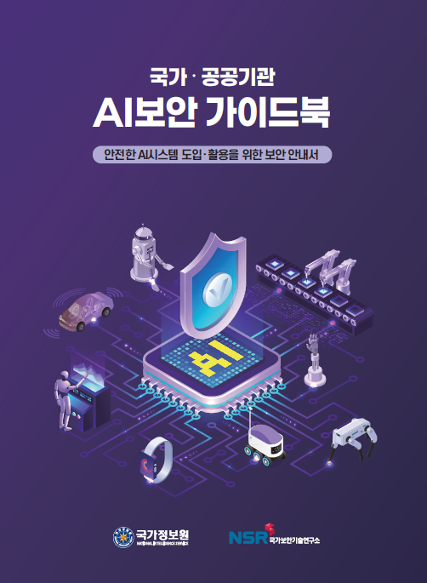

Slide 11
Ⅰ. 개요
(1) 안내서 성격, (2) 적용 대상
Ⅱ. 공개된 게인정보 처리의 법적 근거
Ⅲ. 안전성 확보조치 기준
기술적 조치
(1-1) 학습데이터 수집 출처 검증·관리
(1-2) 개인정보 유·노출 방지
(1-3) 개인정보의 안전한 저장 및 관리
(1-4) 미세조정을 통한 안전장치 추가
(1-5) 프롬프트 및 출력 필터링 적용
(1-6) 학습 결과에서 특정 데이터 삭제(머신 언러닝 등)
관리적 조치
(2-1) 학습데이터 처리기준 정립, 개인정보 처리방침에 공개
(2-2) 개인정보 영향평가 수행 고려
(2-3) ‘(가칭) AI 프라이버시 레드팀’ 구성·운영
(2-4) 오픈소스, API 등 AI 개발·배포 특성에 따른 안전조치
Ⅳ. 정보주체 권리보장 방안
V. 책임있는 AI개발 활용을 위한 AI 기업 등의 역할
부록 - 자주 묻는 질문(FAQ)
- AI 단계별 주요 프라이버시 이슈
- 공개된 개인정보 관련 국내외 논의 동향
Ⅰ. 개요
1. 발간 배경 및 목적
[참고] 본 안내서에 포함된 주요 법령 및 정책 사례
2. 적용 범위 및 성격
Ⅱ. 생성형 AI 개발･활용 단계
Ⅲ. 생성형 AI 개발･활용 단계별 고려사항
1. 목적 설정
가. 수집 목적 내 서비스 개선･고도화
나. 수집 목적과의 합리적 관련성 있는 이용
다. 당초 수집 목적과 별개의 신규 서비스 개발
라. 특수한 개인정보의 처리
2. 전략 수립
3. AI 학습 및 개발
- 데이터 수준
- 모델 수준
- 시스템 수준
4. 시스템 적용 및 관리
- 배포전 점검사항
- 모니터링, 정보주체 권리보장, 투명성 확보
5. AI 프라이버시 거버넌스 체계
Ⅰ 개요
1. 논의 배경
2. 적용 범위
3. 개인정보 보호법 및 타 안내서 등과의 관계
Ⅱ AI 프라이버시 리스크 관리의 절차
1. AI의 유형·용례 파악
2. 용례에 대응하는 리스크의 식별
3. 리스크의 측정
4. 리스크 경감방안의 검토와 도입
Ⅲ 리스크의 식별
1. 기획·개발 단계
2. 서비스 제공 단계
Ⅳ 리스크의 경감
1. 관리적 조치
2. 기술적 조치
Ⅴ AI 프라이버시 리스크 관리 체계
1. AI 프라이버시 거버넌스 구축
2. AI 가치망 내 참여자와의 협력
[부록 1] AI 개인정보 리스크 자율평가 항목
[부록 2] LLM 대상 프라이버시 리스크 경감기술 유형, 효과
[부록 3] AI 프라이버시 리스크 유형 및 경감방안 도식화

Slide 12
제1장 총칙
제1조(목적)
제2조(정의)
제3조(개인정보 보호 원칙)
제4조(정보주체의 권리)
제5조(국가 등의 책무)
제6조(다른 법률과의 관계)
제2장 개인정보 보호정책의 수립 등
제7조(개인정보 보호위원회)
제7조의2(보호위원회의 구성 등)
제7조의3(위원장)
제7조의4(위원의 임기)
제7조의5(위원의 신분보장)
제7조의6(겸직금지 등)
제7조의7(결격사유)
제7조의8(보호위원회의 소관 사무)
제7조의9(보호위원회의 심의ㆍ의결 사항 등)
제7조의10(회의)
제7조의11(위원의 제척ㆍ기피ㆍ회피)
제7조의12(소위원회)
제7조의13(사무처)
제7조의14(운영 등)
제8조삭 제
제8조의2(개인정보 침해요인 평가)
제9조(기본계획)
제10조(시행계획)
제11조(자료제출 요구 등)
제11조의2(개인정보 보호수준 평가)
제12조(개인정보 보호지침)
제13조(자율규제의 촉진 및 지원)
제13조의2(개인정보 보호의 날)
제14조(국제협력)
제3장 개인정보의 처리
제1절 개인정보의 수집, 이용, 제공 등
제15조(개인정보의 수집ㆍ이용)
제16조(개인정보의 수집 제한)
제17조(개인정보의 제공)
제18조(개인정보의 목적 외 이용ㆍ제공 제한)
제19조(개인정보를 제공받은 자의 이용ㆍ제공 제한)
제20조(정보주체 이외로부터 수집한 개인정보의 수집 출처 등 통지)
제20조의2(개인정보 이용ㆍ제공 내역의 통지)
제21조(개인정보의 파기)
제22조(동의를 받는 방법)
제22조의2(아동의 개인정보 보호)
제2절 개인정보의 처리 제한
제23조(민감정보의 처리 제한)
제24조(고유식별정보의 처리 제한)
제24조의2(주민등록번호 처리의 제한)
제25조(고정형 영상정보처리기기의 설치ㆍ운영 제한)
제25조의2(이동형 영상정보처리기기의 운영 제한)
제26조(업무위탁에 따른 개인정보의 처리 제한)
제27조(영업양도 등에 따른 개인정보의 이전 제한)
제28조(개인정보취급자에 대한 감독)
제3절 가명정보의 처리에 관한 특례
제28조의2(가명정보의 처리 등)
제28조의3(가명정보의 결합 제한)
제28조의4(가명정보에 대한 안전조치의무 등)
제28조의5(가명정보 처리 시 금지의무 등)
제28조의6삭 제
제28조의7(적용범위)
제4절 개인정보의 국외 이전
제28조의8(개인정보의 국외 이전)
제28조의9(개인정보의 국외 이전 중지 명령)
제28조의10(상호주의)
제28조의11(준용규정)
제4장 개인정보의 안전한 관리
제29조(안전조치의무)
제30조(개인정보 처리방침의 수립 및 공개)
제30조의2(개인정보 처리방침의 평가 및 개선권고)
제31조(개인정보 보호책임자의 지정 등)
제31조의2(국내대리인의 지정)
제32조(개인정보파일의 등록 및 공개)
제32조의2(개인정보 보호 인증)
제33조(개인정보 영향평가)
제34조(개인정보 유출 등의 통지ㆍ신고)
제34조의2(노출된 개인정보의 삭제ㆍ차단)
제5장 정보주체의 권리 보장
제35조(개인정보의 열람)
제35조의2(개인정보의 전송 요구)
제35조의3(개인정보관리 전문기관)
제35조의4(개인정보 전송 관리 및 지원)
제36조(개인정보의 정정ㆍ삭제)
제37조(개인정보의 처리정지 등)
제37조의2(자동화된 결정에 대한 정보주체의 권리 등)
제38조(권리행사의 방법 및 절차)
제39조(손해배상책임)
제39조의2(법정손해배상의 청구)
제6장 삭제
제39조의3(자료의 제출)
제39조의4(비밀유지명령)
제39조의5(비밀유지명령의 취소)
제39조의6(소송기록 열람 등의 청구 통지 등)
제39조의7(손해배상의 보장)
제7장 개인정보 분쟁조정위원회
제40조(설치 및 구성)
제41조(위원의 신분보장)
제42조(위원의 제척ㆍ기피ㆍ회피)
제43조(조정의 신청 등)
제44조(처리기간)
제45조(자료의 요청 및 사실조사 등)
제45조의2(진술의 원용 제한)
제46조(조정 전 합의 권고)
제47조(분쟁의 조정)
제48조(조정의 거부 및 중지)
제49조(집단분쟁조정)
제50조(조정절차 등)
제50조의2(개선의견의 통보)
제8장 개인정보 단체소송
제51조(단체소송의 대상 등)
제52조(전속관할)
제53조(소송대리인의 선임)
제54조(소송허가신청)
제55조(소송허가요건 등)
제56조(확정판결의 효력)
제57조(「민사소송법」의 적용 등)
제9장 보칙
제10장 벌칙

Slide 13

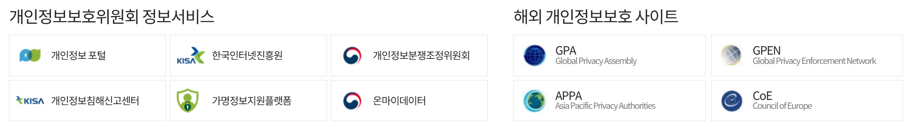
https://pipc.go.kr/
개인정보의 처리와 보호에 관한 사안을 독립적으로 수행하기 위해 설립된 합의제 중앙행정기관

Slide 14

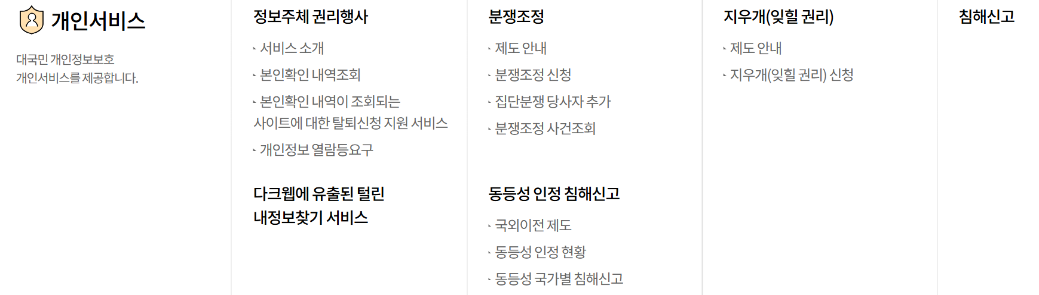
https://www.privacy.go.kr/

Slide 15
